Slide 1
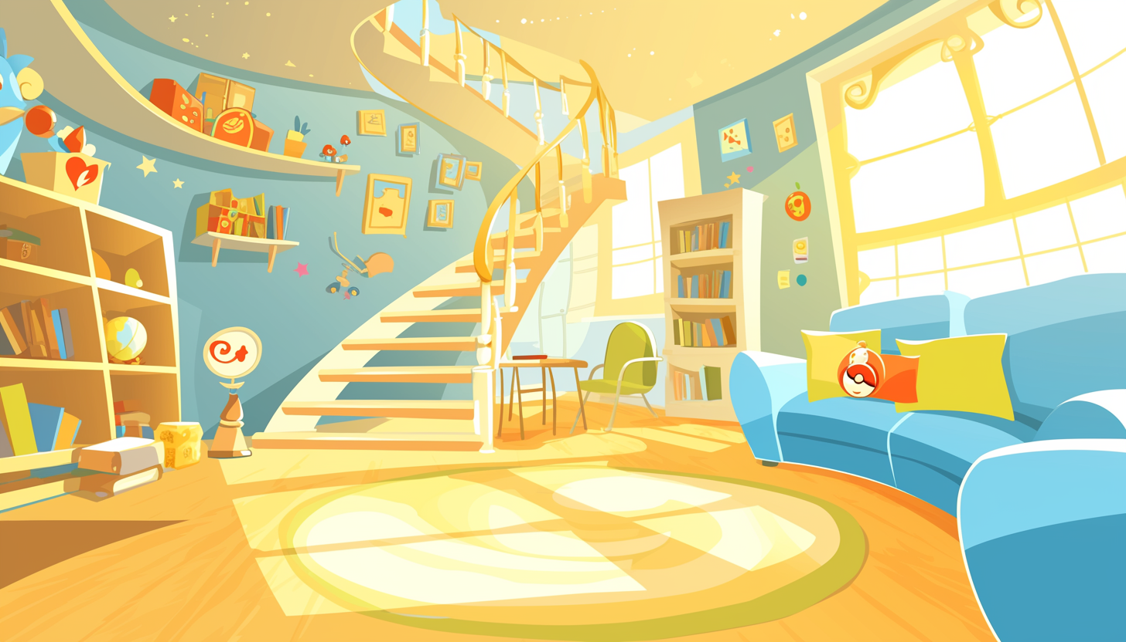


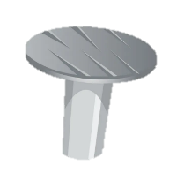







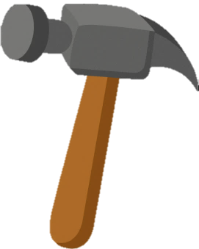
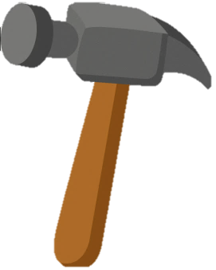




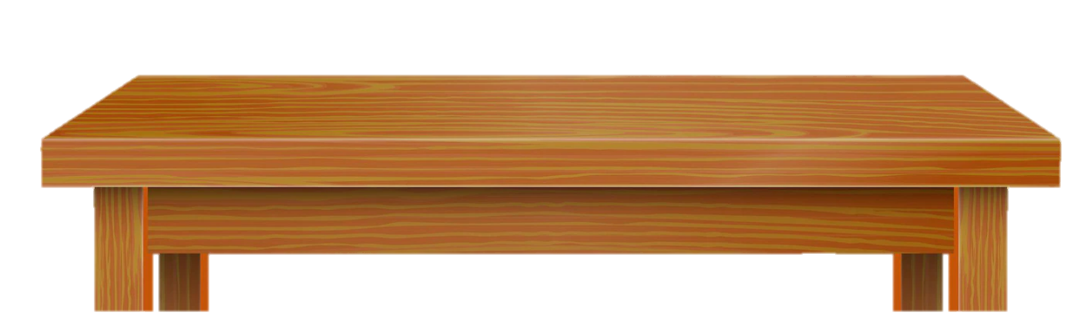

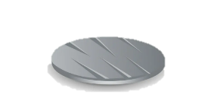
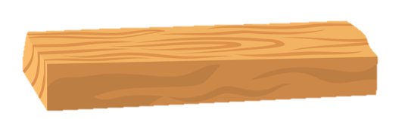
Notes:
Анимация по щелчку - появляется молоток на котором записана первая и последняя буква, которые обозначают звуки загаданного слова, ученику необх определ к какому гвоздику (изображ) подходит данный молоток,
те определить какое изобр начинается и заканчивается на данные звуки. По щелчку молоток перемещается к гвоздику – по щелчку гвоздик забивается.
Мальчик заглянул в кабинет «технологии» этот кружок учит ребят работать с инструментами, создавать изделия из дерева.

